Slide 1


RECUERDA PONER A GRABAR LA CLASE
Notes:
Colocar todas las clases

Slide 2


¿DUDAS DEL ON-BOARDING?
MIRALO AQUI
Notes:
Obligatoria siempre.

Slide 3

Clase 16. DESARROLLO WEB
SERVIDORES, SEGURIDAD Y SEO PARA TU SITIO
Notes:
Obligatoria siempre

Slide 4

Comprender el funcionamiento de los servidores.
Aplicar seguridad al sitio.
Conocer las reglas básicas para mantener el SEO.
OBJETIVOS DE LA CLASE
Notes:
Obligatoria siempre. Es lo que queremos alcanzar una vez finalizada la clase. Recordá que se enuncian en principio con el verbo delante (por ejemplo: “Comprender…”, “Analizar…”, “conocer…”, etc).

Slide 5

GLOSARIO:
Clase 12
Condicionales: permiten establecer reglas para validar si se aplica o no una acción, cambio o asignación en el atributo de un elemento.
Bucle: es una secuencia que repite más de una vez una porción de código, dada cierta condición. Cuando la misma deja de cumplirse, el bucle finaliza.
Each: esta regla facilita la emisión de estilos, o la evaluación del código para cada elemento de una lista, o cada par en un mapa.
Maps: los mapas son variables cuyo valor es una colección de variables. Se definen con un nombre que los identifica. Las claves suelen ser cadenas o números, mientras que los valores pueden ser cualquier tipo de dato.
Extend: a menudo, al diseñar una página una clase debe tener todos los estilos de otra clase, así como sus propios estilos específicos. En esos casos usamos @extend, para traer los estilos de otra clase.
Mixins: te permiten definir estilos que pueden ser reutilizados en tu proyecto.

Slide 6
MAPA DE CONCEPTOS

Slide 7

MAPA DE CONCEPTOS CLASE 16
Servidores
¿Qué es un servidor?
Servidor hardware
Funcionamiento
Servidor software
Seguridad
Buenas prácticas optimizando imágenes
Tamaño de elementos
Aspectos a considerar
SEO: conceptos básicos
¿Qué es SEO?
Notes:
Se puede usar para comenzar o finalizar la clase, según sea más conveniente. La información de este slide es de relleno.
Recurso: Mapa de conceptos
Muestra rápidamente los contenidos de la clase y cómo se relacionan. Ayuda a los estudiantes a evitar “perderse” durante la clase, al avanzar en un sentido lineal una diapositiva tras otra. El ejemplo pertenece a la primera clase del curso UX/UI.
Sugerencia: -También se pueden mostrar con un menor énfasis o colores apagados, aquellos contenidos de clases anteriores y que se vinculen con la actual.
-Resaltar con color los temas que se abordan en la clase.

Slide 8





CRONOGRAMA DEL CURSO
Clase 12
Clase 13
Clase 14
SASS II
Servidores, Seguridad y SEO para tu sitio
GIT
PRÁCTICAS DE LO VISTO EN CLASE
APLICAR SEO A NUESTRA PÁGINA
PRÁCTICAS DE LO VISTO EN CLASE
APLICANDO SASS - OPERACIONES
CREAR REPOSITORIO DE GIT
TERCERA ENTREGA DEL PROYECTO FINAL
Notes:
Recurso: Cronograma del curso - Se muestra al inicio de cada clase
- Tiene un aspecto similar a un calendario. - Resume rápidamente: título de la clase, número y contenidos que abarca
- Guía rápida tanto para docentes, como para estudiantes. - Para mayor ubicación en el curso, también muestra en un tamaño más pequeño lo sucedido la clase anterior y la siguiente.
-Ubicar en el interior de cada clase aquellas cuestiones destacadas con las cuales se encontrará el alumno y con su respectivo nombre: desafíos, entregables de proyecto, actividades colaborativas o ejemplos en vivo.

Slide 9

GUIÓN DE LA CLASE
Accede al material complementario aquí.
Notes:
Entrevistas Modalidad online
Duración estimada: 15 MINUTOS PARA CREAR EL CUESTIONARIO Y 1 HORA PARA REALIZAR LAS ENTREVISTAS
Espacio: Breakout Rooms
Consigna: Cada estudiantes irá a la sala con su tutor y tendrán 5 minutos para realizar la entrevista. Respetar el tiempo para qué todos puedan participar. La idea es practicar la dinámica. Al final de la dinámica hacer un cierre de aciertos y problemas generales qué haya observado. Respetar los tiempos para que todos puedan participar.
NOTA: El tutor guiará la actividad e intervendrá de ser necesario durante la entrevista. Pueden usar el “Documento Guía” que se encuentra en la carpeta de la clase para guiar la entrevista.
¿Cómo llevar adelante la actividad?
Paso 1: Dar la consiga y pactar el tiempo que durará la actividad.
Paso 2: Cada alumno tendrá un total de 15 minutos para pensar las preguntas a realizar. Tener presente generar preguntas que inviten a empatizar con los usuarios y así obtener respuesta de valor. Más preguntas abiertas y menos preguntas cerradas. En este punto se puede ayudar de la guía entregada.
Paso 3: Ir a los breakouts room. En este punto, para una mejor organización, solicitar a los alumnos que se coloquen en el nombre la inicial de su tutor (ej: si el nombre del tutor es Lucas deberá colocarse (L). En caso de repetirse nombres usar la siguiente letra también.
Paso 3: Cada grupo, guiado por el tutor, comenzará la actividad. Cada estudiante tendrá entre 4 y 5 minutos para ser moderador o usuario. El moderador preguntará sin condicionar ni comprometer al usuario, obteniendo respuestas a las preguntas solicitadas. El docente/tutor será el encargado de corregir si el entrevistador/moderador está condicionando o no sirven (dentro del contexto) las preguntas realizadas. En ese tiempo los demás deben tomar nota de aquellos aspectos que se pueden mejorar del entrevistador o del cuestionario en función de las buenas prácticas vistas en clase.
Paso 4: Al final de la dinámica hacer un cierre de aciertos y problemas generales qué haya observado.
Paso 5: Finalizada esta primera parte se volverá al Zoom General.
Paso 6: El docente hará una cierre de la actividad.

Slide 10

Momento de exposición teórica

Slide 11

SERVIDORES
Notes:
Usar para los módulos más importantes de la clase, donde se introducen conceptos que se ven en varios slides. No hay que usarla para todos los módulos.

Slide 12
SERVIDOR
Cuando hablamos de servidores, nos referimos al ordenador que pone recursos a disposición a través de una red, o al programa que funciona en dicho ordenador.
En consecuencia, aparecen dos definiciones de servidor: hardware y software.
Notes:
Usar para slides de sólo texto con el contenido más importante de la clase. En una presentación de 50 slides usar máximo 5 de estas.

Slide 13
SERVIDOR HARDWARE
Es una máquina física integrada en una red informática en la que, además del sistema operativo, funcionan uno o varios servidores basados en software.
Una denominación alternativa para un servidor basado en hardware es "host" (término inglés para "anfitrión"). En principio, todo ordenador puede usarse como "host", con el correspondiente software para servidores.

Slide 14
SERVIDOR SOFTWARE
Es un programa que ofrece un servicio especial que otros programas, denominados clientes (“clients”), pueden usar a nivel local o a través de una red. El tipo de servicio depende del tipo de software del servidor.
La base de la comunicación es el modelo cliente-servidor, y en lo que concierne al intercambio de datos, entran en acción los protocolos de transmisión específicos del servicio.

Slide 15
¿CÓMO FUNCIONA UN SERVIDOR?
La puesta a disposición de los servicios del servidor, a través de una red informática, se basa en el modelo cliente-servidor.
Este concepto hace posible distribuir las tareas entre los diferentes ordenadores, y hacerlas accesibles para más de un usuario final de manera independiente.

Slide 16
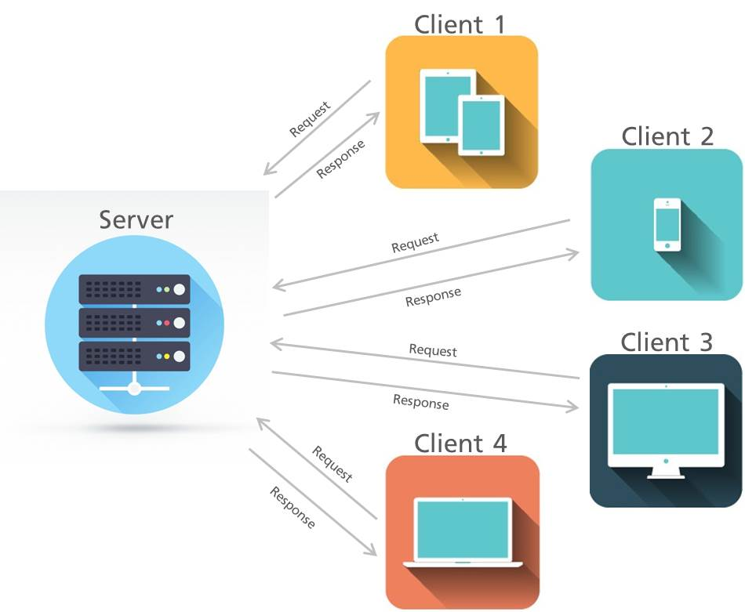

Slide 17

¿CÓMO FUNCIONA UN SERVIDOR?
Servidor web.
Servidor de archivos.
Servidor de correo electrónico.
Servidor de base de datos.
Servidor de juegos.
Servidor proxy.
Servidor DNS.

Slide 18

SEGURIDAD
Notes:
Usar para los módulos más importantes de la clase, donde se introducen conceptos que se ven en varios slides. No hay que usarla para todos los módulos.

Slide 19
SEGURIDAD PARA TU SITIO
La seguridad de tu sitio web brinda protección a tus clientes, de ataques informáticos, o robos de datos personales e información de pago.
El propósito de la seguridad web es prevenir ataques de esta (o de cualquier otra) clase.
Más formalmente, la seguridad es la acción o práctica de proteger sitios web del acceso, uso, modificación, destrucción o interrupción no autorizados.

Slide 20

SEGURIDAD PARA TU SITIO
Actualización de softwares, frameworks y plugins de tu página web.
Código limpio.
Servidores com pocos puertos abiertos.
Contraseñas fuertes.
Usar estándares de W3C.
Uso de SSL.
Ejecutar monitoreos de seguridad.

Slide 21
PROTEGER SITIOS WEB CON EL PROTOCOLO HTTPS
HTTPS es un protocolo de comunicación de Internet, que protege la integridad y la confidencialidad de los datos de los usuarios entre sus ordenadores y el sitio web. A través del protocolo TLS, Seguridad en la capa de transporte, se brindan estas tres capas clave de seguridad:
Cifrado: se cifran los datos intercambiados, para mantenerlos a salvo de miradas indiscretas.
Integridad de los datos: los datos no se pueden modificar ni dañar durante las transferencias, ni de forma intencionada ni de otros modos, sin que sea detectado.
Autenticación: demuestra que tus usuarios se comunican con el sitio web previsto. Proporciona protección frente a los ataques "man-in-the-middle" y contribuye a la confianza de los usuarios, lo que se traduce en otros beneficios empresariales.

Slide 22
UTILIZAR CERTIFICADOS DE SEGURIDAD POTENTES
Para poder habilitar el protocolo HTTPS en tu sitio web, debes obtener un certificado de seguridad. Este es emitido por una autoridad de certificación (CA), que toma las medidas necesarias para verificar que tu dirección web pertenezca realmente a tu organización.
De este modo, se protege a tus usuarios de cualquier ataque "man-in-the-middle". Al configurar el certificado, asegúrate de obtener un nivel de seguridad alto escogiendo una clave de 2048 bits.
Pregunta a tu hosting si ofrecen HTTPS.

Slide 23
BUENAS PRÁCTICAS
OPTIMIZANDO IMÁGENES
Notes:
Usar para los módulos más importantes de la clase, donde se introducen conceptos que se ven en varios slides. No hay que usarla para todos los módulos.

Slide 24
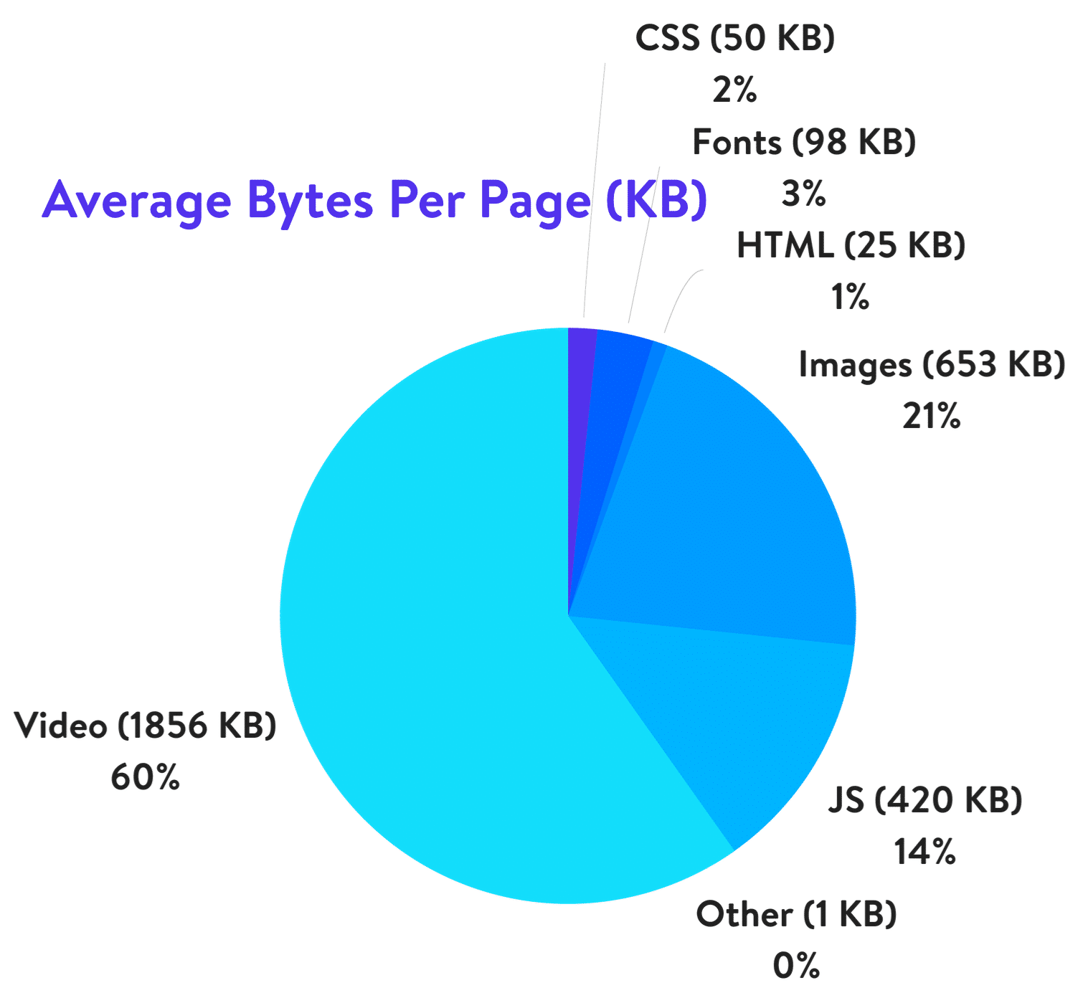
TAMAÑO DE ELEMENTOS
Como se observa en el gráfico, las imágenes y los videos ocupan la mayor parte del espacio de la web, lo que afecta el rendimiento.
Notes:
Se mejorará la velocidad de carga de las páginas. Si tu página tarda demasiado en cargarse, los usuarios que ingresen podrían cansarse de esperar y pasar a otra página web.
Mejora tu SEO. Pero… ¿cómo? Tu sitio clasifica más alto en los resultados del motor de búsqueda. Los archivos grandes ralentizan el sitio y los motores de búsqueda odian los sitios lentos. Es probable también que Google rastree e indexe tus imágenes más rápido para la búsqueda de imágenes de Google.
Crear copias de seguridad va a ser más rápido.
Los tamaños de los archivos de imagen más pequeños utilizan menos ancho de banda. Las redes y navegadores apreciarán esto.
Requiere menos espacio de almacenamiento en el servidor.

Slide 25
¿CÓMO OPTIMIZAR IMÁGENES PARA LA WEB Y MEJORAR EL RENDIMIENTO DE MI SITIO?
El objetivo principal de formatear tus imágenes es encontrar el equilibrio entre el tamaño de archivo menor y una calidad aceptable.
Hay más de una manera de realizar casi todas estas optimizaciones. Una de las formas más populares es simplemente comprimirlas antes de cargarlas. Normalmente, esto se puede hacer mediante una herramienta como Adobe Photoshop o Affinity Photo.

Slide 26


ASPECTOS A CONSIDERAR
Formato de archivo
Tipo de compresión
Elegir la combinación adecuada puede reducir el tamaño de la imagen. Tendrás que experimentar con cada imagen o formato de archivo para ver cuál funciona mejor.
Notes:
Usar para slides de texto con íconos. Sacar íconos de https://www.flaticon.com/

Slide 27

ELEGÍ EL FORMATO DE ARCHIVO CORRECTO

Slide 28


TIPOS DE COMPRESIÓN
Con pérdida
Sin pérdida
Elegir la combinación adecuada puede reducir el tamaño de la imagen. Tendrás que experimentar con cada imagen o formato de archivo para ver cuál funciona mejor.
Notes:
Usar para slides de texto con íconos. Sacar íconos de https://www.flaticon.com/

Slide 29

UTILIZANDO SVGS
SVG es una imagen vectorial en formato XML, que funciona muy bien para los logotipos, iconos, texto e imágenes sencillas.
Notes:
Razones de porqué es recomendado:
SVGs son automáticamente escalables tanto en navegadores como herramientas de edición de fotos. ¡Esto hace un sueño para diseñadores web y diseñadores gráficos!
Google indexa SVGs, de la misma manera en que lo hace en caso de PNGs y JPGs, así no tiene que preocuparse de SEO.
SVGs son tradicionalmente (no siempre) más pequeños que el tamaño del archivo PNG o JPG. Esto puede resultar tiempos de carga más rápidos.

Slide 30

Utiliza imágenes vectoriales, siempre que sea posible.
Elimina datos de imagen innecesarios.
Usa efectos CSS3 tanto como sea posible.
Usa las fuentes web en lugar de colocar el texto dentro de las imágenes.
Reduce la profundidad de bits a una paleta con menos colores.
Usa compresión con pérdida cuando sea posible.
Utiliza el tipo de imagen acorde al objetivo a alcanzar.

Slide 31
SEO: CONCEPTOS BÁSICOS
Notes:
Usar para los módulos más importantes de la clase, donde se introducen conceptos que se ven en varios slides. No hay que usarla para todos los módulos.

Slide 32


Slide 33
SEO
SEO significa “Search Engine Optimization”, es decir, Optimización de Motores de Búsqueda.
Este término es ampliamente utilizado en el segmento del marketing y el Ecommerce, que con frecuencia causa confusión entre los que son nuevos en el tema. El objetivo general del SEO es mejorar la posición de un sitio web, en los motores de búsqueda.

Slide 34
SEO - BENEFICIOS
Más visibilidad en las búsquedas
Atrae tráfico cualificado: potencial cliente.
Tráfico gratuito: no es necesario hacer publicidad para aparecer en las búsquedas.
Cuanto más contenido optimizado, más posibilidades de tener visitas.

Slide 35
SEO - DIFICULTADES
Pero… no hace magia
No garantiza una posición en las búsquedas
Resultados lentos
Difícil de controlar

Slide 36
PALABRAS CLAVE
Notes:
Usar para los subtemas de un módulo.

Slide 37
KEYWORDS O PALABRAS CLAVE
El primer paso en la optimización de motores de búsqueda consiste en determinar lo que se está optimizando.
Es decir, hay que identificar los términos que buscan los usuarios (“Keywords” o “Palabras clave”), y con los cuales se desea un sitio web clasifique en los motores de búsqueda.

Slide 38
KEYWORDS O PALABRAS CLAVE
<html> <head> <meta name="description" content="Ejemplo de Palabras Clave y Programación"> <meta name="keywords" content="HTML, ASP, JS, META, PALABRAS CLAVE, EJEMPLO"> </head> ...

Slide 39
TÍTULOS
Notes:
Usar para los subtemas de un módulo.

Slide 40
TÍTULOS
Indica los títulos de las páginas utilizando las etiquetas title.
<title>Título de mi página</title>
Una etiqueta title indica tanto a los usuarios como a los motores de búsqueda el tema sobre el que trata una página.
Lo ideal sería crear un título único para cada página del sitio.
El título de tu página principal puede incluir el nombre de tu sitio web o negocio, y podría incluir otra información importante.

Slide 41
DESCRIBE CON PRECISIÓN EL CONTENIDO DE LA PÁGINA
Sugerencia
Describe con precisión el contenido de la página.
Elige un título que resulte natural y comunique de forma eficaz el tema del contenido de la página.
Evitar
Elegir un título que no tenga relación con el contenido de la página.
Utilizar títulos predeterminados o imprecisos como "Sin título", o "Página nueva 1".

Slide 42
CREA TÍTULOS ÚNICOS PARA CADA PÁGINA
Sugerencia
Idealmente, todas las páginas de un sitio web deberían tener un título único. De este modo, ayudas a Google a saber en qué difiere una página respecto a las otras.
Evitar
Utilizar un mismo título en todas las páginas de un sitio web, o en un gran número de ellas.

Slide 43
UTILIZA TÍTULOS BREVES PERO DESCRIPTIVOS
Sugerencia
Los títulos pueden ser breves e informativos a la vez. Si el título es demasiado largo, o se considera que incluye información poco relevante, es posible que se muestre solo una parte de él en los resultados de búsqueda.
Evitar
Utilizar títulos demasiado largos que proporcionan poca información a los usuarios.
Añadir palabras clave innecesarias a las etiquetas de título.

Slide 44
META DESCRIPTION
Notes:
Usar para los subtemas de un módulo.

Slide 45
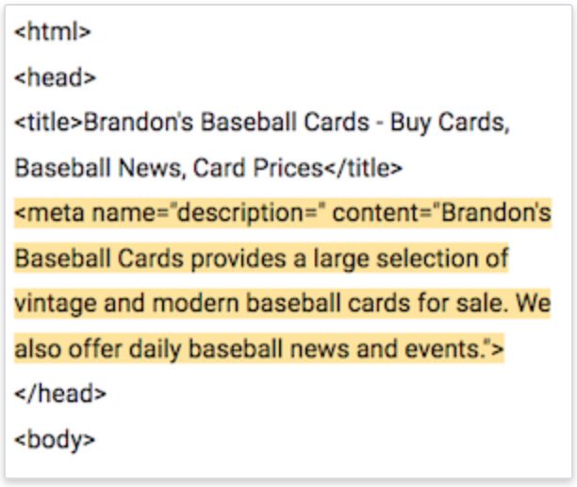
UTILIZA LA METAETIQUETA “DESCRIPTION”
La metaetiqueta de descripción de una página, ofrece a Google y a otros buscadores un resumen del contenido de la misma. Puede contener una frase o dos, o incluso un párrafo breve.
<meta name="description" content="Parrafo">

Slide 46
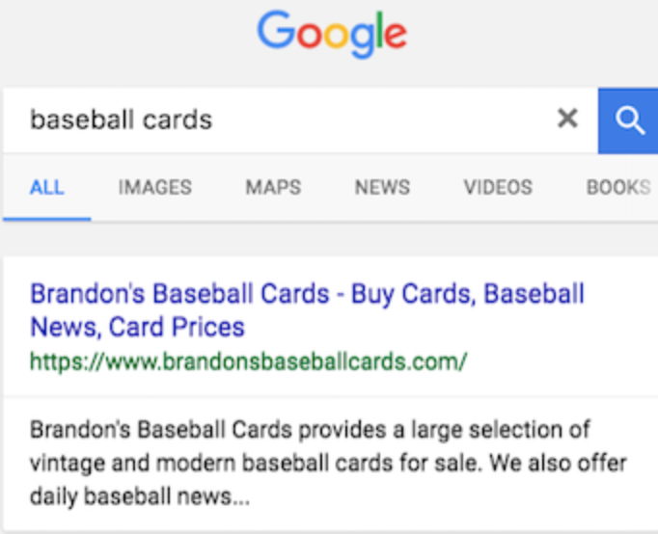
UTILIZA LA METAETIQUETA “DESCRIPTION”
Las metaetiquetas de descripción son importantes, porque Google puede utilizarlas como fragmentos en los resultados de búsqueda de tus páginas.

Slide 47
UTILIZA LA METAETIQUETA “DESCRIPTION”
Sugerencia
Resume de forma precisa el contenido de la página:
Descriptivo e informativo.
Capta el interés al leer la metaetiqueta.
Comprobar que tenga la longitud adecuada, para mostrarse por completo en la búsqueda.
Evitar
Que no tengan relación con el contenido de las páginas.
Proporcionar descripciones generales como "Esto es una página web"
Rellenar la descripción solo con palabras clave.
Copiar y pegar todo el contenido del documento.

Slide 48
UTILIZA LA METAETIQUETA “DESCRIPTION”
Sugerencia
Utiliza descripciones únicas en cada página.
Ayudas tanto a los usuarios como a Google, sobre todo si los usuarios realizan búsquedas que muestran varias páginas de tu dominio (por ejemplo, búsquedas con el operador site:).
Evitar
Utilizar una única metaetiqueta de descripción en todas las páginas de un sitio web, o en un gran número de ellas.

Slide 49
ENCABEZADOS
Notes:
Usar para los subtemas de un módulo.

Slide 50
IMAGINA QUE HACES UN ESQUEMA
Al utilizar varios tamaños de encabezado en orden (h1,h2,h3, etc), se crea una estructura jerárquica de contenido, lo que permite a los usuarios navegar por un documento con más facilidad.
Considera cuáles son los puntos principales y secundarios del contenido de la página y, en función de ello, decide dónde utilizar etiquetas de encabezado.
Evita escribir texto que no ayude a definir la estructura de la página y utilizar etiquetas de encabezado en lugares en los que otras etiquetas, como <em> y <strong>, serían más adecuadas.

Slide 51
MODERA LA CANTIDAD DE ENCABEZADOS POR PÁGINA
Sugerencia
Utiliza etiquetas de encabezado cuando creas que es pertinente, pero ten en cuenta que si incluyes demasiadas en una página, a los usuarios les costará distinguir de un vistazo dónde comienza o termina cada tema.
Evitar
Utilizar demasiadas etiquetas de encabezado en una página.
Escribir encabezados muy largos.
Usar etiquetas de encabezado solo para añadir estilo al texto, sin definir una estructura.

Slide 52
ORGANIZAR LA JERARQUÍA
DE ARCHIVOS
Notes:
Usar para los subtemas de un módulo.

Slide 53
ENTIENDE CÓMO UTILIZAN LOS BUSCADORES LAS URL
Los buscadores necesitan una URL única por fragmento de contenido para poder rastrear e indexar dicho contenido. Deben utilizar URL diferentes para que aparezcan correctamente en la búsqueda.
Las URL se dividen generalmente en varias secciones distintas:
protocolo://nombredehost/ruta/nombredearchivo?cadenadeconsulta#fragmento

Slide 54
ENTIENDE CÓMO UTILIZAN LOS BUSCADORES LAS URL
Por ejemplo:
https://www.example.com/CalzadoDeportivo/Mujer.htm?talla=8#info
Por lo general, los fragmentos (en este caso, "#info") identifican a qué parte de la página se desplaza el navegador. Dado que normalmente el contenido es el mismo independientemente del fragmento, los buscadores suelen ignorarlos.

Slide 55
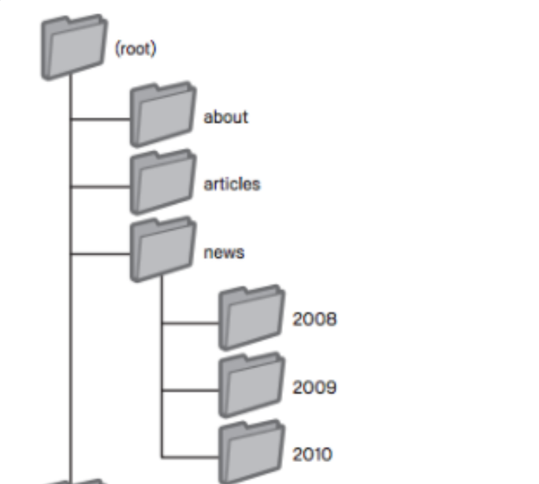
LA NAVEGACIÓN ES IMPORTANTE PARA LOS BUSCADORES
La navegación de un sitio web es importante por tres motivos:
Ayuda a los visitantes a encontrar rápidamente el contenido que buscan.
Contribuye a que los buscadores comprendan qué contenido considera importante el webmaster.
Aunque los resultados de búsqueda de Google muestran información a nivel de página, a Google también le gusta saber, en términos generales, qué función tiene una página en el conjunto del sitio web.

Slide 56
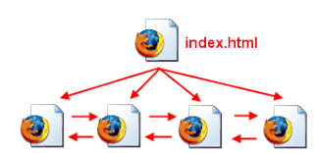
PLANIFICA LA NAVEGACIÓN A PARTIR DE LA PÁGINA PRINCIPAL
Todos los sitios web tienen una página principal o de inicio, que suele ser la página más visitada y el punto de partida de navegación.
Debes pensar en cómo los visitantes van a ir de la página principal (de inicio), a una página con contenido más específico.
¿Recuerdan lo que vimos en la parte de los enlaces?

Slide 57
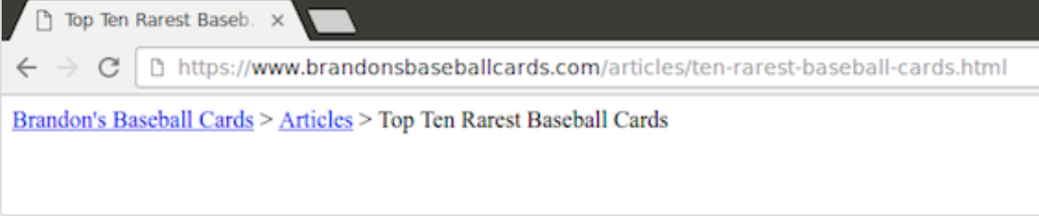
UTILIZA “LISTAS DE RUTA DE EXPLORACIÓN”
Una ruta de exploración (también llamada breadcrumb) es una fila de enlaces internos, situada en la parte superior o inferior de una página, que permite a los visitantes volver rápidamente a una sección anterior, o a la página de inicio.

Slide 58
MAPA DE SITIO
Notes:
Usar para los subtemas de un módulo.

Slide 59
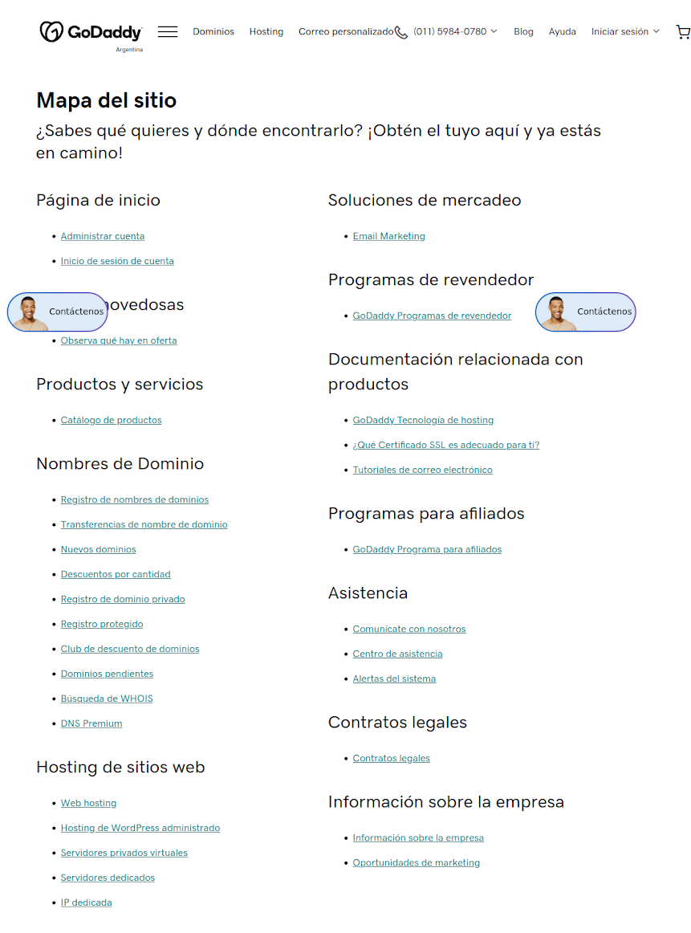
CREA UN MAPA DE NAVEGACIÓN SENCILLA
Un mapa de sitio es una página sencilla de un sitio web que muestra su estructura, y normalmente consiste en una lista jerárquica de las páginas que se incluyen en éste.
Es posible que los visitantes la consulten si no pueden encontrar algunas páginas del sitio web. Los buscadores también la visitan.

Slide 60
SITEMAP PARA BUSCADORES
Crea una página de navegación para los usuarios y un sitemap para los buscadores.
Para aprovechar los buscadores, crea un archivo de sitemap en formato XML que incluya todas las URL relevantes del sitio web. De este modo, los buscadores descubrirán las páginas. Utiliza XML sitemaps
Evitar
Que tu página de navegación quede obsoleta o incluya enlaces rotos.
Que sólo enumere las páginas sin organizarlas (como ser por tema).

Slide 61
CREA UNA ESTRUCTURA DE DIRECTORIOS SIMPLE
Utiliza una estructura de directorios que organice bien el contenido y permita que los visitantes identifiquen dónde se encuentran con facilidad. Prueba indicar el tipo de contenido que se incluye en una URL con la estructura de directorios.
Evitar
Tener un anidamiento de subdirectorios profundo como ".../dir1/dir2/dir3/dir4/dir5/dir6/página.html".
Utilizar nombres de directorios que no tengan relación con el contenido de estos.

Slide 62
CONTENIDO TEXTUAL
Notes:
Usar para los subtemas de un módulo.

Slide 63
REDACTA TEXTOS FÁCILES DE LEER
A los usuarios les gusta el contenido bien escrito y fácil de entender.
Evitar
Redactar texto de mala calidad con errores ortográficos o gramaticales.
Publicar contenido extraño o mal escrito.
Insertar texto en imágenes o vídeos para publicar contenido textual: puede que los usuarios quieran copiar y pegar el texto. En estos casos, los buscadores no pueden leerlo.

Slide 64
ORGANIZA LOS TEMAS CLARAMENTE
Te recomendamos que organices el contenido para que los usuarios sepan dónde termina un tema y empieza otro, creando una especie de historia.
Al dividir el contenido en secciones o bloques lógicos, los usuarios pueden encontrar lo que buscan más rápidamente.
Evitar
Escribir grandes cantidades de texto sobre varios temas en una página sin párrafos, subtítulos ni separaciones.

Slide 65
OPTIMIZA EL CONTENIDO PARA LOS USUARIOS, NO PARA LOS BUSCADORES
Diseña tu sitio web teniendo en cuenta las necesidades de los visitantes y, a la vez, asegúrate de que los buscadores puedan acceder a él fácilmente.
Evitar
Añadir demasiadas palabras clave innecesarias que vayan dirigidas a los buscadores y que puedan molestar o confundir a los usuarios.
Tener bloques de texto como "errores ortográficos frecuentes utilizados para llegar a esta página" que no aportan prácticamente nada a los usuarios.
Ocultar texto a los usuarios de forma engañosa, pero mostrarlo a los buscadores.
Notes:
El tercer item tiene contenido oculto

Slide 66
PROPORCIONA SUFICIENTE CONTENIDO SOBRE UN TEMA
Para crear contenido de alta calidad, se necesita gran cantidad de al menos uno de estos factores: tiempo, dedicación, experiencia y talento.
El contenido debe ofrecer información precisa, estar redactado de manera clara y ser exhaustivo.
Evitar
Proporcionar contenido insuficiente para cumplir el objetivo de la página.

Slide 67
OPTIMIZACIÓN MÓVIL
Notes:
Usar para los subtemas de un módulo.

Slide 68
ELIGE UNA ESTRATEGIA DE OPTIMIZACIÓN MÓVIL
Existen varias opciones para optimizar tu sitio web para móviles, y Google admite varios métodos de implementación:
Diseño web adaptable (método recomendado y es el que vimos como “diseño responsivo”).
Publicación dinámica.
URL independientes.
Una vez que hayas creado un sitio web optimizado para móviles, usa la prueba de optimización para móviles de Google.

Slide 69
PROMOCIÓN
Notes:
Usar para los subtemas de un módulo.

Slide 70
REDES SOCIALES
Los sitios web, creados para fomentar la interacción y el intercambio de información entre usuarios, han facilitado que se relacionen grupos de usuarios con intereses similares y contenido oportuno.
Evitar:
Promocionar todas las novedades pequeñas; promociona solo las grandes e interesantes.

Slide 71
LLEGA A LOS USUARIOS DE LA COMUNIDAD RELACIONADA CON TU SITIO WEB
Es probable que ya haya varios sitios web sobre temáticas similares a la tuya, y estar en contacto con ellos puede resultar útil.
Los temas más actuales de tu nicho o comunidad, pueden darte ideas para crear contenido u ofrecer buenos recursos a los usuarios.
Evitar:
Enviar solicitudes a todos los sitios web cuyo contenido esté relacionado con tu área temática para que incluyan enlaces a tu sitio web.

Slide 72
ANALIZA EL RENDIMIENTO DE BÚSQUEDA
Los motores de búsqueda principales, incluido Google, proporcionan herramientas gratuitas con las que los webmasters pueden analizar el rendimiento de su sitio web en el motor de búsqueda que decidan. En el caso de Google, se trata de Search Console.
Search Console da respuesta a dos preguntas importantes: - ¿Puede Google encontrar mi contenido? - ¿Qué rendimiento tiene mi sitio web en los resultados de la Búsqueda de Google?

Slide 73
HERRAMIENTAS RECOMENDADAS PARA SEO
Wordtracker Scout - Extensión de Chrome: Con esta herramienta podemos ver que usan nuestros competidores para mejorar su SEO.
Keyword Shitter: Nos permite generar keywords útiles para nuestra web según el tema que se vende.
Seoquake: Permite revisar todos los parámetros de SEO utilizados por una web.
SEO Minion - Extensión de Chrome: Permite verificar la optimización SEO de una página web, los enlaces rotos, las vistas previas de SERP y cuenta con una simulación y comparación de SERP internacional.

Slide 74
W3C
Notes:
Usar para los subtemas de un módulo.

Slide 75

OBJETIVOS DEL W3C
El W3C, World Wide Web Consortium, tiene como misión guiar la web a través de desarrollar estándares, protocolos y pautas que aseguren el crecimiento de la web a largo plazo.
Los principios en los que se fundamenta la misión y visión son:
Web para todo el mundo.
Web desde cualquier dispositivo.
Web de los Autores y Consumidores.
Web de los Datos y Servicios.
Web de Confianza.

Slide 76
UN POCO MÁS DE LOS PRINCIPIOS
Recordando la importancia que tiene la web en la educación y el desarrollo de las personas, el W3C considera que todos tienen que tener acceso a ella, generando iniciativas de accesibilidad y fomentando internacionalización.
De esta forma, se está ayudando a que personas no sean privadas de los beneficios, ya sea por contar con algún tipo de discapacidad o debido a la barrera del lenguaje.
Además promueve la generación de contenido responsive, ya que el de dispositivo que tengas no debería ser un limitante para llegar a la web, y las ventajas que la misma trae.

Slide 77

ACCESIBILIDAD EN LA WEB
Dedicando un párrafo aparte a la accesibilidad, no solo quienes podemos o sabemos leer usamos la web. Personas con capacidades diferentes hacen uso constante de los recursos a los que estamos tan acostumbrados de internet.
Algunas buenas prácticas accesibles incluyen el uso de atributos como alt, aria y role, generación de subtítulos para videos, transcripciones para audios, tamaños apropiados para elementos web interactivos y un buen contraste de color, entre otros.

Slide 78
UN POCO MÁS DE LA VISIÓN
La web nació como un espacio de comunicación, y durante mucho tiempo la gente "solo leía". Ésto no puede ser más diferente hoy, dado que la gente genera y consume contenido. Por este motivo, se generaron patrones y arquitecturas de diseño, y se han creado enormes repositorios de datos y servicios, siendo importante saber distinguir y comprender los requisitos de cada uno.
Además, la naturaleza social de nuestras relaciones, ha llevado a interacciones cada vez más complejas, que incluso pueden ser sólo digitales, por lo que la confianza y seguridad son fundamentales para construir hacia adelante.

Slide 79

¡VAMOS A PRACTICAR LO VISTO!
Momento de consolidación de aprendizajes
Notes:
Momento de consolidación de aprendizajes: agregar meta keyword + description

Slide 80
APLICAR SEO A NUESTRA PÁGINA
Agrega SEO a tu Proyecto Final.
Notes:
Usar para desafíos entregables. Editar el número con el número de desafío correspondiente..

Slide 81

APLICAR SEO A NUESTRA PÁGINA
Formato: archivos HTML y documento de Google Doc. Debe tener el nombre “Idea+Apellido”. Sugerencia: carpeta en formato zip o rar con el/los archivos HTML. Revisar que el documento tenga permisos para el acceso.
>> Consigna: agregar SEO a tu Proyecto Final. >>Aspectos a incluir en el entregable: Suma keywords, descripción, títulos y encabezado a todas las páginas de tu sitio. Explica en un Google Doc los cambios realizados en el punto anterior, por ejemplo: “Agregué estas keywords”, “cambié estos títulos” >>Ejemplo: Carpeta comprimida con mi sitio / Documento explicativo del SEO
Notes:
Desarrollo de un desafío entregable

Slide 82
SUGERENCIA: ¡HAZ ESTE DESAFÍO COMPLEMENTARIO!
Hacer el desafío "Aplicar SEO a Nuestra Página" es importante porque podrás darle un valor agregado a tu proyecto, muy importante al momento de dar de alta un sitio web.
De esta manera, podrás generar las mejores buenas prácticas generales, para que los motores de búsqueda no te penalicen tanto.

Slide 83

¿PREGUNTAS?
Notes:
Obligatoria. Se sugiere ubicar al finalizar la explicación de algún tema, para abrir formalmente el espacio de preguntas y ordenar la interacción.

Slide 84

TE INVITAMOS A QUE COMPLEMENTES LA CLASE CON LOS SIGUIENTES CODERTIPS
Notes:
Portada de Coder Tips

Slide 85


VIDEOS Y PODCASTS
Webinar cómo hacer una página web | Webinar Desarrollo Web | CODERHOUSE | https://www.youtube.com/watch?v=QlNeEyeWpyM
Notes:
Usar para que los estudiantes puedan explorar recursos creados por CoderHouse.
Se puede vincular contenido de: Canal de YouTube de Coder: https://www.youtube.com/c/CoderHouse
Canal de Spotify de Coder: https://open.spotify.com/show/6Z4gbxrzelqVU3syDH3JzI

Slide 86

¿QUIERES SABER MÁS? TE DEJAMOS MATERIAL AMPLIADO DE LA CLASE
Notes:
Portada de Material Ampliado

Slide 87


Escanea tu web para SEO (alternativa 1) | GTmetrix
Escanea tu web para SEO (alternativa 2) | Screamingfrog
Simulador de tags SEO (alternativa 1) | Mangools
Simulador de tags SEO (alternativa 2) | HEY META
Notes:
Usar para que los estudiantes puedan explorar en sus casas los recursos vistos en clase: libros, artículos, herramientas, websites, videos (ajenos a Coder)
Enviar el contenido a integrar a contenidos@coderhouse.com para que lo podamos incluir en el Repositorio.

Slide 88
¡MUCHAS GRACIAS!
Resumen de lo visto en clase hoy:
Comprender el funcionamiento de los servidores.
Aplicar seguridad al sitio.
Conocer las reglas básicas para mantener el SEO.
Notes:
Obligatoria siempre. En caso de cerrar con el “mapa de conceptos” se puede dejar solo “muchas gracias”. Completar el resumen con palabras claves de lo visto.

Slide 89

OPINA Y VALORA ESTA CLASE
Notes:
Obligatoria siempre.

Slide 90
¿DUDAS DEL ON-BOARDING?
MIRALO AQUI
Notes:
Obligatoria siempre.

Slide 91
RECUERDA PONER A GRABAR LA CLASE
Notes:
Colocar todas las clases

Slide 92
Clase 17. DESARROLLO WEB ONLINE
SUBIDA AL SERVIDOR
Notes:
Obligatoria siempre

Slide 93
Conocer y configurar un hosting, así como el acceso al servidor.
OBJETIVOS DE LA CLASE
Notes:
Obligatoria siempre. Es lo que queremos alcanzar una vez finalizada la clase. Recordá que se enuncian en principio con el verbo delante (por ejemplo: “Comprender…”, “Analizar…”, “conocer…”, etc).

Slide 94
GLOSARIO:
Clase 15
GitHub: es una especie de “red social” de programadores. Con este sitio podemos subir nuestros proyectos y lograr que otras personas colaboren.

Slide 95
MAPA DE CONCEPTOS

Slide 96
MAPA DE CONCEPTOS CLASE 17
Dominio
Dominio ≠ Hosting
Introducción
Esqueleto
Registro
Hosting
Planes
Registro
Configuraciones
Asociar hosting-dominio
Notes:
Se puede usar para comenzar o finalizar la clase, según sea más conveniente. La información de este slide es de relleno.
Recurso: Mapa de conceptos
Muestra rápidamente los contenidos de la clase y cómo se relacionan. Ayuda a los estudiantes a evitar “perderse” durante la clase, al avanzar en un sentido lineal una diapositiva tras otra. El ejemplo pertenece a la primera clase del curso UX/UI.
Sugerencia: -También se pueden mostrar con un menor énfasis o colores apagados, aquellos contenidos de clases anteriores y que se vinculen con la actual.
-Resaltar con color los temas que se abordan en la clase.

Slide 97
CRONOGRAMA DEL CURSO
Clase 15
Clase 16
Clase 17
GitHub
Subida al Servidor
Conociendo a nuestro cliente
PRÁCTICAS DE LO VISTO EN CLASE
SUBIDA AL SERVIDOR
CREA TU PRESUPUESTO
CREAR REPOSITORIO EN GITHUB
CUARTA ENTREGA DEL PROYECTO FINAL
Notes:
Recurso: Cronograma del curso - Se muestra al inicio de cada clase
- Tiene un aspecto similar a un calendario. - Resume rápidamente: título de la clase, número y contenidos que abarca
- Guía rápida tanto para docentes, como para estudiantes. - Para mayor ubicación en el curso, también muestra en un tamaño más pequeño lo sucedido la clase anterior y la siguiente.
-Ubicar en el interior de cada clase aquellas cuestiones destacadas con las cuales se encontrará el alumno y con su respectivo nombre: desafíos, entregables de proyecto, actividades colaborativas o ejemplos en vivo.

Slide 98
GUIÓN DE LA CLASE
Accede al material complementario aquí.
Notes:
Entrevistas Modalidad online
Duración estimada: 15 MINUTOS PARA CREAR EL CUESTIONARIO Y 1 HORA PARA REALIZAR LAS ENTREVISTAS
Espacio: Breakout Rooms
Consigna: Cada estudiantes irá a la sala con su tutor y tendrán 5 minutos para realizar la entrevista. Respetar el tiempo para qué todos puedan participar. La idea es practicar la dinámica. Al final de la dinámica hacer un cierre de aciertos y problemas generales qué haya observado. Respetar los tiempos para que todos puedan participar.
NOTA: El tutor guiará la actividad e intervendrá de ser necesario durante la entrevista. Pueden usar el “Documento Guía” que se encuentra en la carpeta de la clase para guiar la entrevista.
¿Cómo llevar adelante la actividad?
Paso 1: Dar la consiga y pactar el tiempo que durará la actividad.
Paso 2: Cada alumno tendrá un total de 15 minutos para pensar las preguntas a realizar. Tener presente generar preguntas que inviten a empatizar con los usuarios y así obtener respuesta de valor. Más preguntas abiertas y menos preguntas cerradas. En este punto se puede ayudar de la guía entregada.
Paso 3: Ir a los breakouts room. En este punto, para una mejor organización, solicitar a los alumnos que se coloquen en el nombre la inicial de su tutor (ej: si el nombre del tutor es Lucas deberá colocarse (L). En caso de repetirse nombres usar la siguiente letra también.
Paso 3: Cada grupo, guiado por el tutor, comenzará la actividad. Cada estudiante tendrá entre 4 y 5 minutos para ser moderador o usuario. El moderador preguntará sin condicionar ni comprometer al usuario, obteniendo respuestas a las preguntas solicitadas. El docente/tutor será el encargado de corregir si el entrevistador/moderador está condicionando o no sirven (dentro del contexto) las preguntas realizadas. En ese tiempo los demás deben tomar nota de aquellos aspectos que se pueden mejorar del entrevistador o del cuestionario en función de las buenas prácticas vistas en clase.
Paso 4: Al final de la dinámica hacer un cierre de aciertos y problemas generales qué haya observado.
Paso 5: Finalizada esta primera parte se volverá al Zoom General.
Paso 6: El docente hará una cierre de la actividad.

Slide 99
Momento de exposición teórica

Slide 100
DOMINIO
Notes:
Usar para los módulos más importantes de la clase, donde se introducen conceptos que se ven en varios slides. No hay que usarla para todos los módulos.

Slide 101
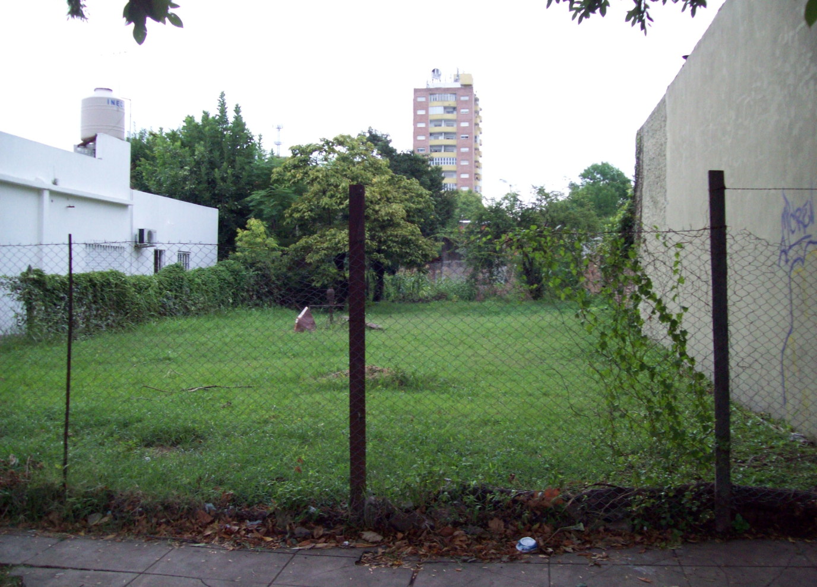

DIFERENCIAS BÁSICAS
Dominio (terreno)
Hosting (hogar)
Un dominio (mipagina.com.ar), le indica a internet que tiene un “terreno” donde quieres tu página, pero aún no hay nada ahí, sólo una dirección.
Debes contratar un hosting, para “construir” sobre el “terreno” donde guardaremos tu página, y que la gente podrá pasar a visitar

Slide 102
INTRODUCCIÓN
El dominio en Internet es la dirección (nombre) que ingresas en el navegador para acceder al sitio web deseado. Ejemplo: www.css-tricks.com

Slide 103
ESQUELETO DE DOMINIO
subdominio
dominio
nivel superior genérico
nivel superior geográfico
www.google.com.ar
Genéricos
Restringidos
.com = sitio comercial.
.net = empresa de servicios de Internet.
.org = organización sin fines de lucro.
.info = sitio informativo.
.biz = sitio de negocios.
.edu = sitios educativos.
.gob = gubernamentales.
.mil = militar.
.musica = música
.tur = turismo.

Slide 104
REGISTRO DE DOMINIOS
Para poder disponer del dominio, debes registrarlo bajo tu nombre o el nombre de la empresa.
Dependiendo del tipo de dominio que se quiera registrar, serán diferentes los requerimientos y pasos a seguir.

Slide 105
REGISTRO DE DOMINIOS
En Argentina:
La entidad registrante de dominios de internet en Argentina es NIC.AR (www.nic.ar). Para registrar un dominio, es necesario ingresar al sitio web, crearse un usuario, consultar por el dominio deseado y luego seguir los pasos para finalizar el registro. Se abona un costo anual. Ejemplo: www.mercadolibre.com.ar.
¡Ojo! Se necesita clave fiscal 3 de AFIP

Slide 106
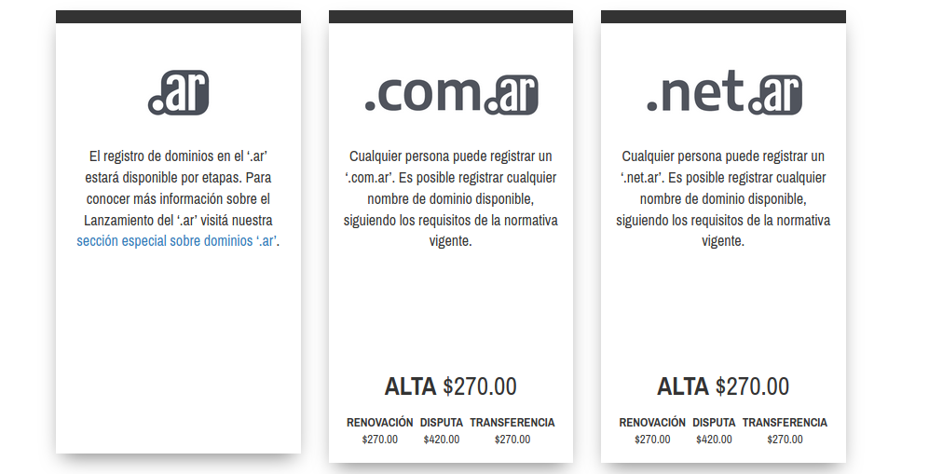
REGISTRO DE DOMINIOS

Slide 107
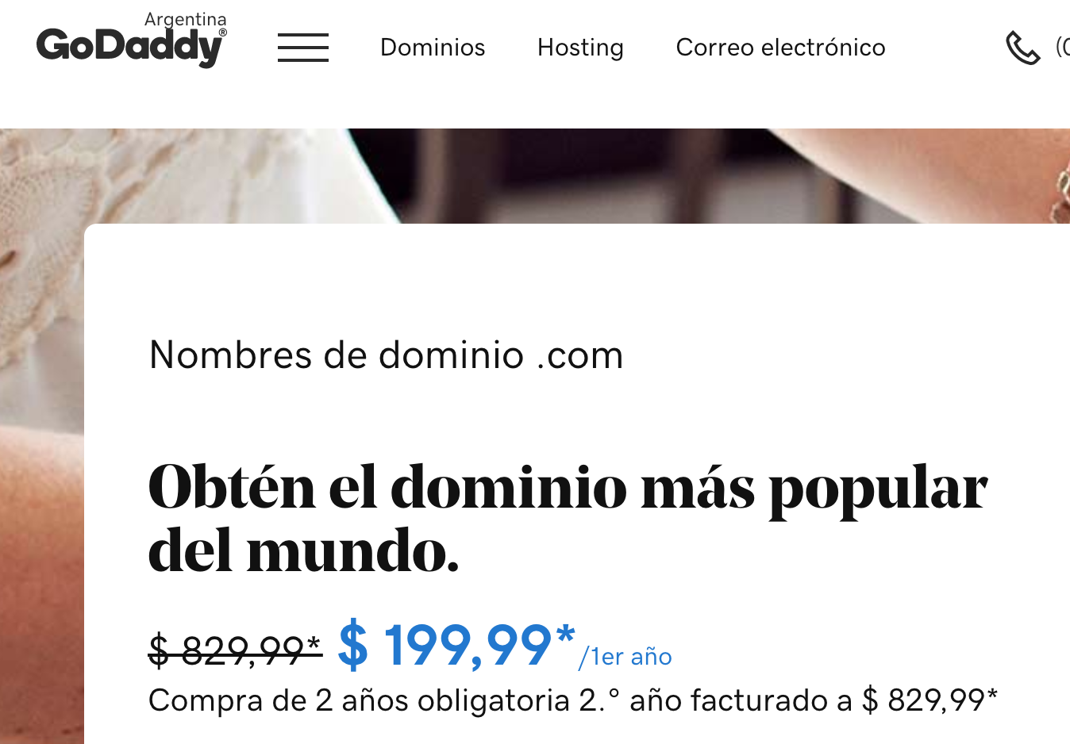
DOMINIO NORTEAMERICANO
http://godaddy.com
Muy popular a la hora de registrar .com, más fácil que el trámite con nic.ar
Depende de la cotización del dólar, y, puede ser más caro

Slide 108
HOSTING
Notes:
Usar para los módulos más importantes de la clase, donde se introducen conceptos que se ven en varios slides. No hay que usarla para todos los módulos.

Slide 109
PLANES DE HOSTING
Es necesario contratar un servicio de hosting que cubra con los requerimientos de tu web. Los servidores son empresas que almacenan computadoras con discos rígidos (en donde son alojados los sitios web), y cada una está equipada con distinto hardware.

Slide 110
ALOJAR SITIO WEB EN EL SERVIDOR CONTRATADO
Una vez que eliges el plan adecuado para tu sitio web, recibirás toda la información necesaria para poder subir los archivos al servidor, y finalmente visualizar tu web online.
Para elegir correctamente el plan, puedes asesorarte con el soporte técnico del hosting, que te pedirá una serie de datos referidos a te sistema web para poder darte su opinión.

Slide 111






ALGUNAS OPCIONES
Los costos son muy variables según los requisitos: desde muy bajos hasta requisitos más exigentes.

Slide 112
¿POR QUÉ TANTA DIFERENCIA DE PRECIOS?
Utilicemos la metáfora de la casa para comprender las alternativas:
Hosting común → el Servidor Compartido es como si te alojaras en un casa con una familia: posees una habitación, pero compartes el baño, la cocina, etcétera (sitios con poco tráfico).
Servidor VPS → vives en la misma casa, pero la habitación es más grande, incluso posees baño propio, tienes un microondas para calentar la comida y un buen cerrojo en la puerta de la habitación. (tráfico moderado).
Servidor Dedicado → sos el dueño de la casa y no la compartes con nadie, o en todo caso lo decides tú (mucho tráfico).
Tú: cliente.
Habitación: espacio web.
Baño: procesador.
Cocina: RAM.
Cerrojo: seguridad.
Familia: otros clientes.
Casa: servidor.

Slide 113
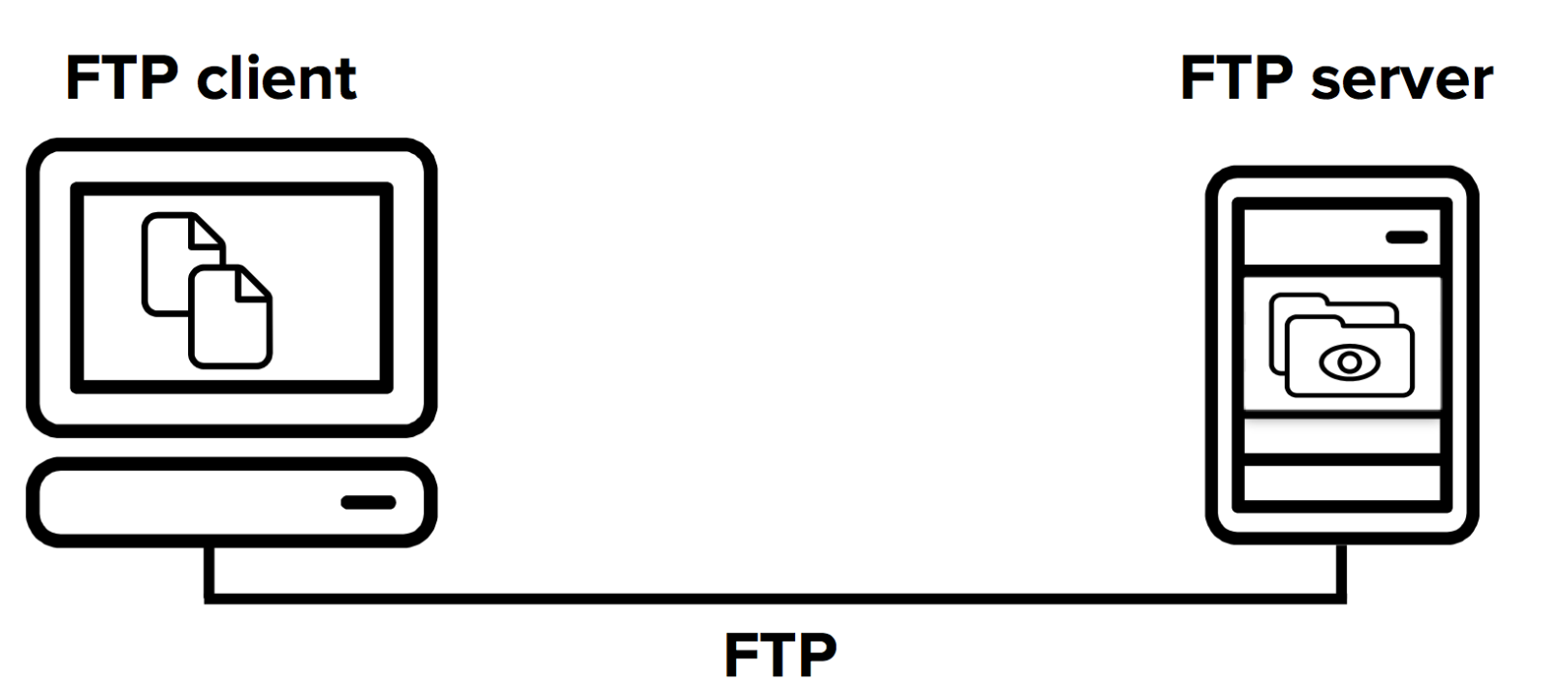
¿POR QUÉ TANTA DIFERENCIA DE PRECIOS?
FILE TRANSFER PROTOCOL
Permite la transferencia de archivos entre el hosting y la computadora. Este método será usado para almacenar los archivos.
FTP

Slide 114
REGISTRARSE EN UN HOSTING
Notes:
Usar para los subtemas de un módulo.

Slide 115
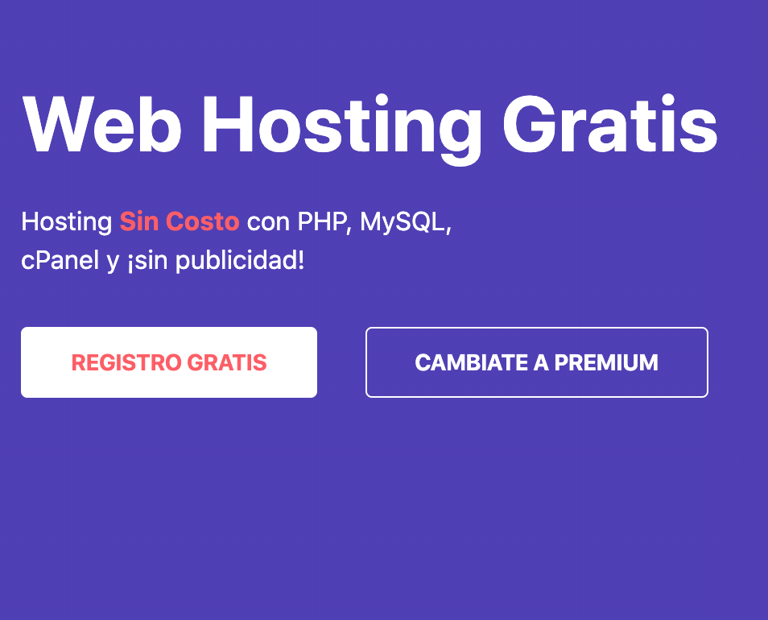
HOSTING GRATUITO
Vamos a usar el hosting gratuito 000webhost
https://ar.000webhost.com/

Slide 116

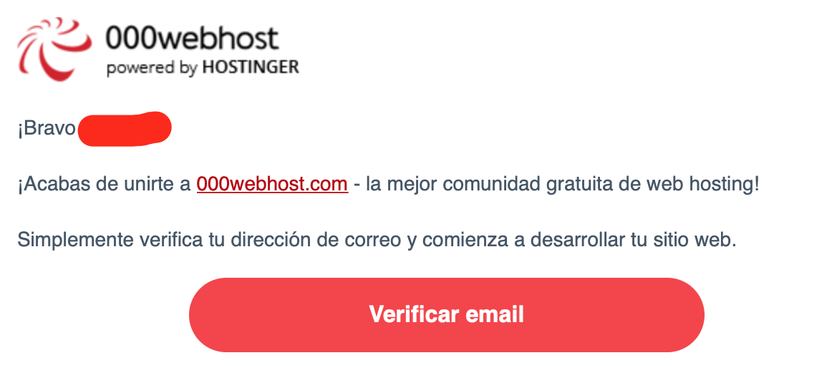
HOSTING GRATUITO
Luego de registrarte, te llegará un mail de verificación.
Lo abrirás y harás clic en “verificar email”.

Slide 117
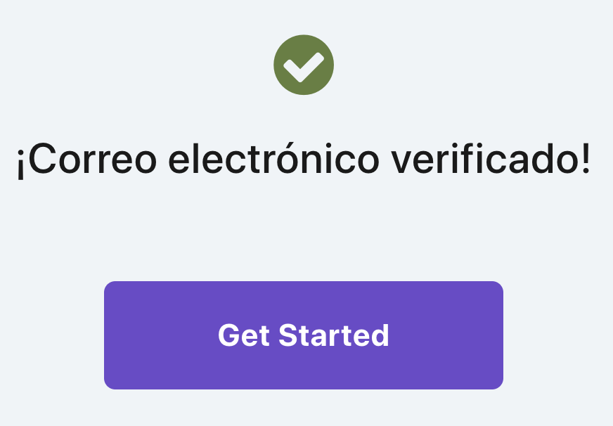
HOSTING GRATUITO
¡Bien! Haz clic en “get started”.

Slide 118
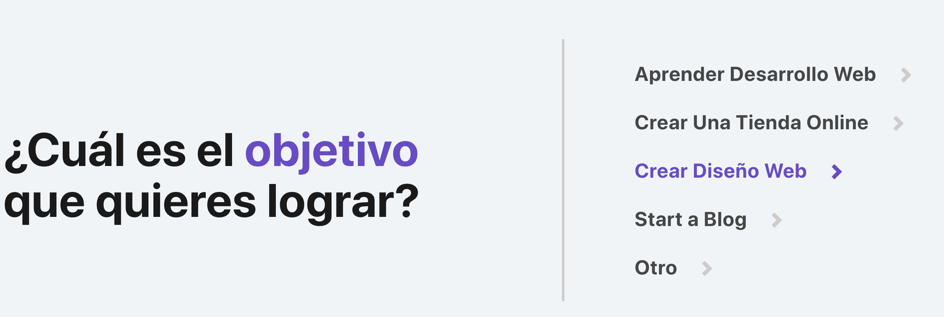
HOSTING GRATUITO
Elige “crear diseño web”:

Slide 119
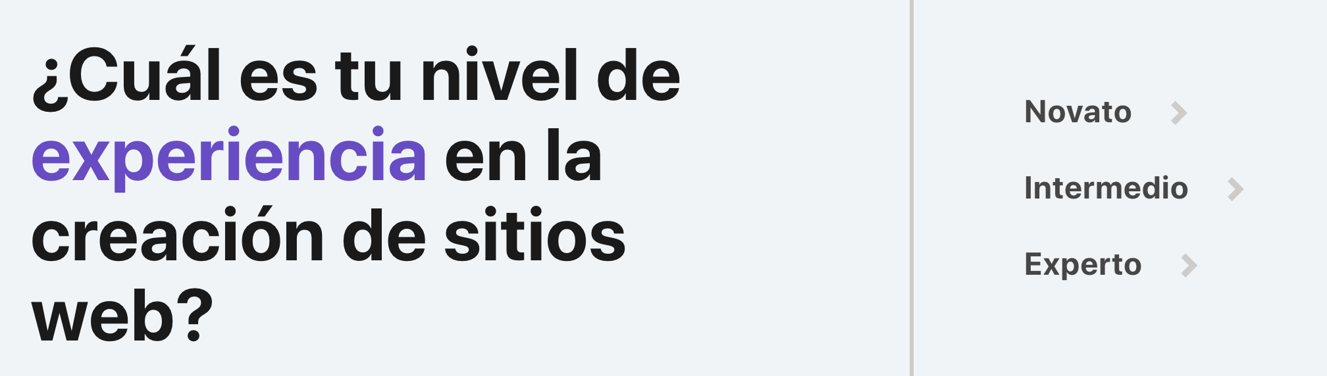
HOSTING GRATUITO
Elige “novato”:

Slide 120
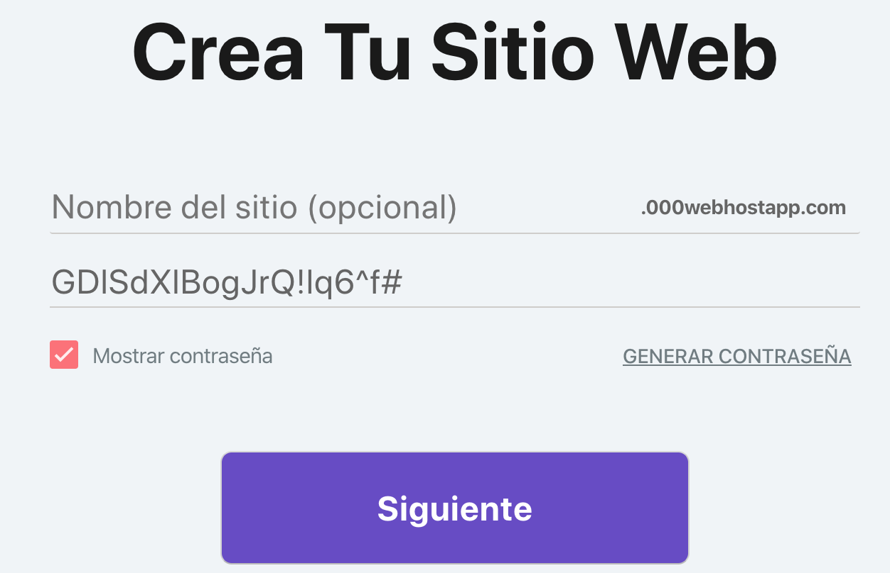
HOSTING GRATUITO
En esta importante pantalla podrás ponerle un nombre al sitio, y generarás una contraseña.
Nombre de sitio: podría ser la primera letra de tu nombre y luego el apellido. Por ejemplo: “José González” podría ser “jgonzalez”.

Slide 121
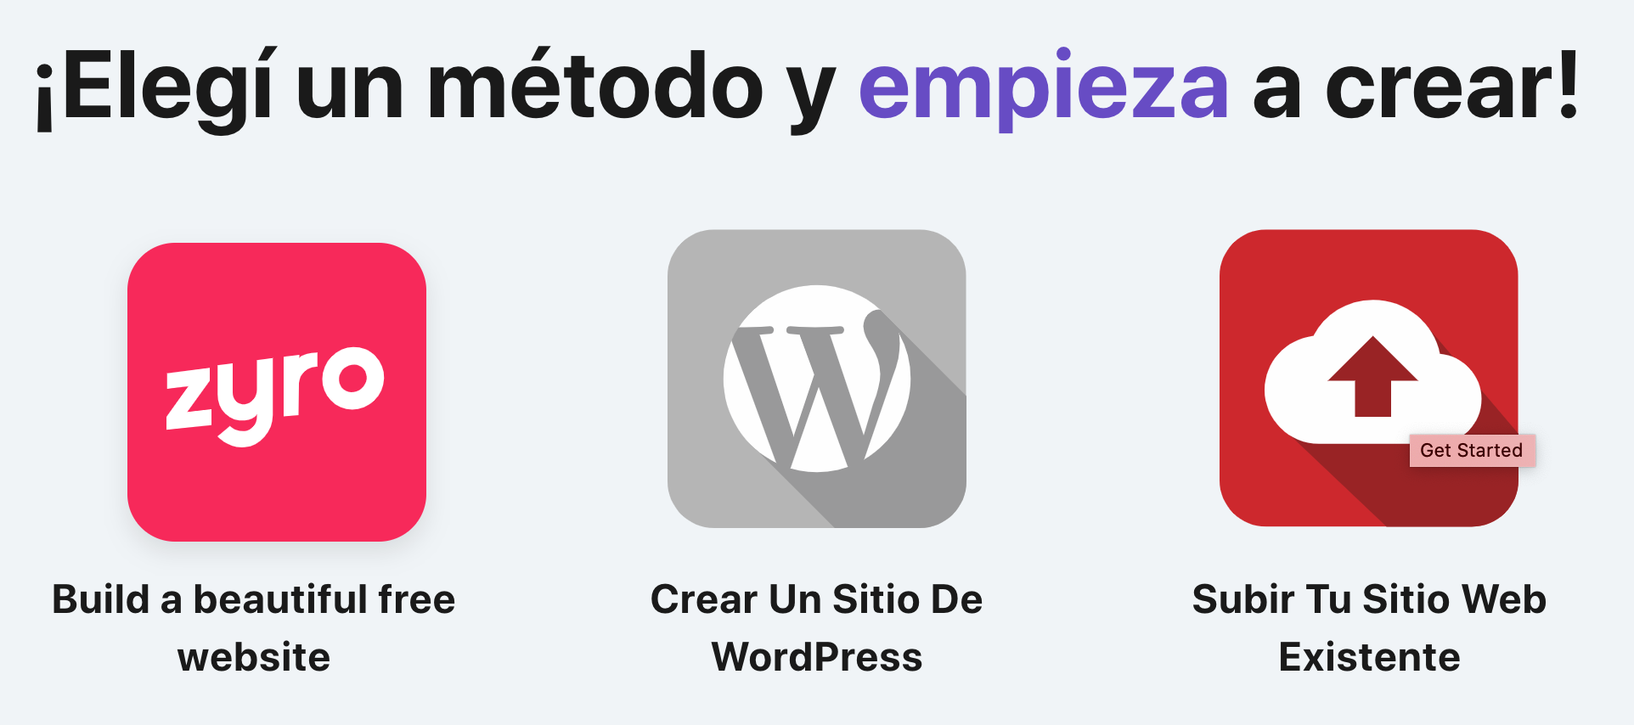
HOSTING GRATUITO
Elige la opción “subir tu sitio web existente”. Te va a permitir subir el sitio desde el navegador (ejemplo: Chrome), pero ve hacia https://www.000webhost.com/members/website/list

Slide 122
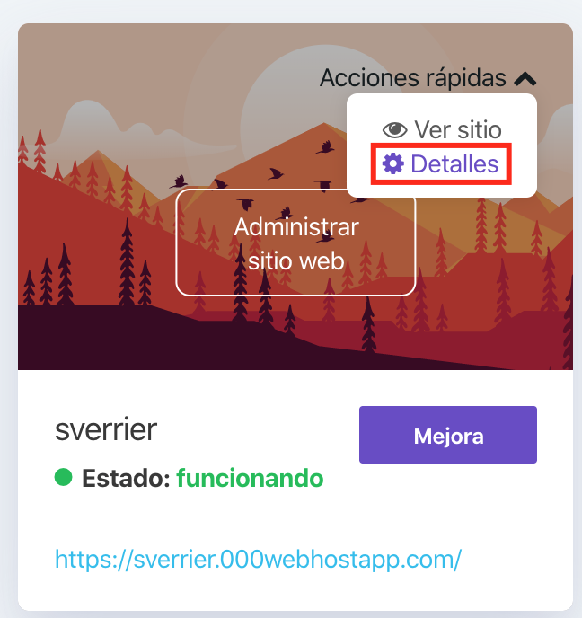
HOSTING GRATUITO
En https://www.000webhost.com/members/website/list verás la lista de sitios que hiciste.
A continuación, haz clic “acciones rápidas” y elige “detalles”.

Slide 123
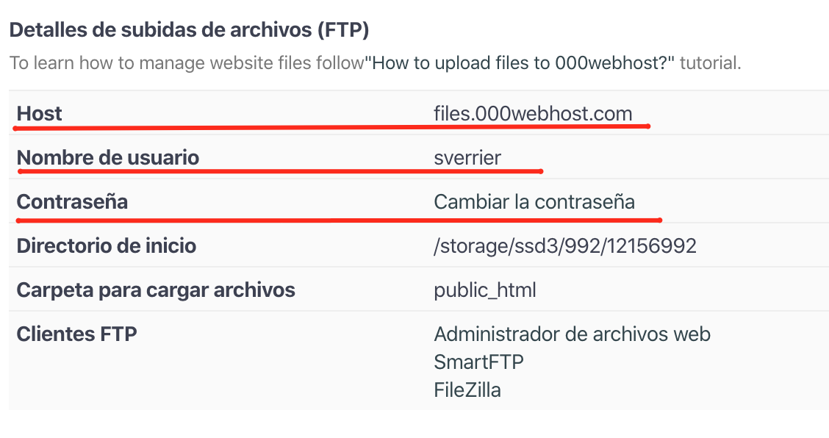
HOSTING GRATUITO
En la pantalla que te aparece, te concentrarás en “detalles de subidas de archivos (FTP)”.
Lo subrayado en rojo son los datos que necesitas para el FileZilla (programa de FTP que utilizarás para subir el sitio).

Slide 124

FILEZILLA
Para usar el FTP, necesitas un programa, por lo que deberás descargar FileZilla.
Descargar para Windows de 32 bits
Descargar para Windows de 64 bits
Descargar para Mac

Slide 125
CONFIGURACIONES INICIALES
Notes:
Usar para los subtemas de un módulo.

Slide 126
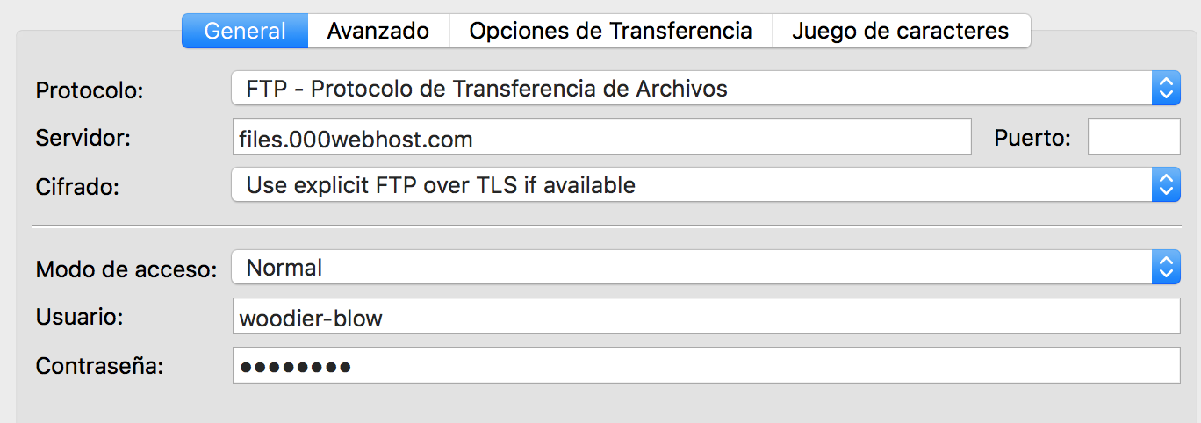
CONFIGURACIÓN
Con los datos que te brinda el hosting, vas a completar: el servidor, el usuario y la contraseña.

Slide 127
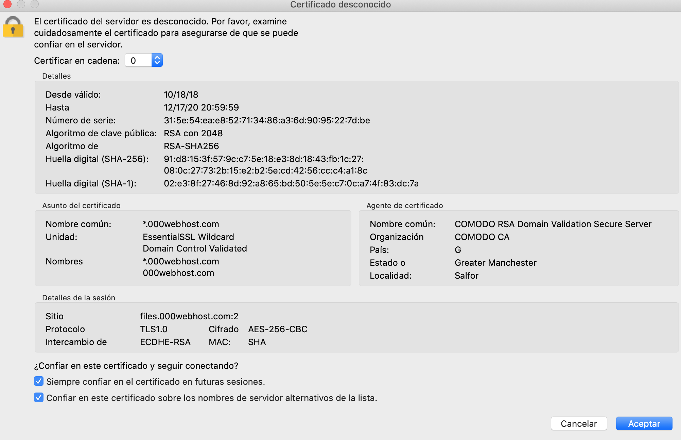
CONFIGURACIÓN
Aparecerá un cartel que dice “certificado desconocido”. Haz clic en “aceptar”.

Slide 128
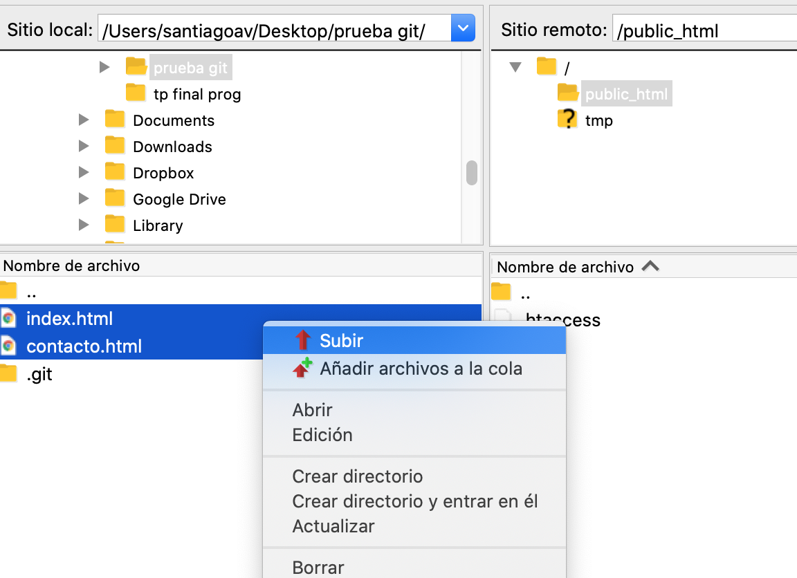
CONFIGURACIÓN
Entra al directorio “public_html” a la derecha, y a la izquierda elige de tu computadora los archivos a subir (pueden ser varios a la vez). Luego presiona el botón derecho y haz clic en “subir”

Slide 129
CONFIGURACIÓN
¡Listo!
Ya puedes probar tu sitio online

Slide 130
ASOCIAR HOSTING - DOMINIO
Notes:
Usar para los subtemas de un módulo.

Slide 131
HOSTING Y DOMINIO
Una vez que tengas tu web en el servidor, es necesario asociar el dominio con el hosting.
Teniendo en claro lo que es un dominio en Internet, te falta el paso de relacionarlo con el servidor que has contratado, donde se encuentran los archivos que forman el sitio web. Para esto, tienes que informarle a la entidad registrante del dominio cuáles son los DNS de tu servidor.

Slide 132
HOSTING Y DOMINIO
La principal tarea de un servidor DNS es traducir el nombre del dominio (www.coderhouse.com) en una dirección IP.
Las direcciones IP (Internet Protocol) constan de un número único e irrepetible con el cual se identifica una computadora conectada a una red que corre el protocolo IP. Esta computadora es la te nos brinda el servidor para alojar nuestro sitio.

Slide 133
HOSTING Y DOMINIO
Para asignar los DNS al dominio debes acceder al panel de la cuenta que has creado en la entidad registrante de dominios, buscar la opción de “Delegación de dominio”, o “DNS” (su nombre puede variar), y asignar 2 o 3 de los DNS que figuren en el email que te envió el servidor tras haber contratado el servicio de hosting.
Por lo general, una dirección DNS suele ser como en el siguiente ejemplo: ns1.panelboxmanager.com, ns2.panelboxmanager.com, ns3.panelboxmanager.com.

Slide 134
☕
BREAK
¡5/10 MINUTOS Y VOLVEMOS!
Notes:
Obligatoria siempre. A la hora del Break, entre 5 y 10 minutos. Considerar ubicar este espacio en un momento adecuado de la clase. Al volver, mostrar los resultados de la pregunta del anterior slide y generar un breve intercambio.

Slide 135
¡VAMOS A PRACTICAR LO VISTO EN LOS BREAKOUT ROOMS!
Momento de consolidación de aprendizajes
Notes:
Momento de consolidación de aprendizajes: crear cuenta + subida al servidor x FTP

Slide 136

SUBIDA AL SERVIDOR
Sube tu proyecto final a la web.
Notes:
Usar para desafíos entregables. Editar el número con el número de desafío correspondiente..

Slide 137
SUBIDA AL SERVIDOR
Formato: link de tu sitio web. Debe tener el nombre “Idea+Apellido”. Sugerencia: incluir sugerencias.
>> Consigna: sube tu sitio completo a un hosting contratado, en uno gratuito como GitHub, o https://www.000webhost.com/ >>Aspectos a incluir en el entregable: Entrega el link de tu sitio web. >>Ejemplo: Link al sitio
Notes:
Desarrollo de un desafío entregable

Slide 138
SUGERENCIA: ¡HAZ ESTE DESAFÍO COMPLEMENTARIO!
Hacer el desafío "Subida al Servidor" es importante, porque podrás realizar una práctica muy común al momento de cargar los proyectos de tus clientes.
De esta manera, aprenderás a utilizar una herramienta de uso frecuente en el mundo del trabajo, y a la hora de la pre-entrega y posteriormente la entrega de tu proyecto final, tendrás otra alternativa (en lugar de GitHub pages) para cargar tu proyecto, y que tenga visibilidad en la web.

Slide 139

CUARTA ENTREGA DEL PROYECTO FINAL
Deberás entregar la aplicación de SASS y subida al repositorio de GitHub, correspondientes a la cuarta entrega de tu proyecto final.
Notes:
Usar la clase correspondiente a la entrega intermedia del proyecto final.

Slide 140

CUARTA ENTREGA DEL PROYECTO FINAL
Formato: archivos .json en carpeta comprimida + link al repositorio en Github. Incluir apellido en el nombre del archivo (ej. “Nombre Proyecto - Apellido”). Sugerencia: activar comentarios en el archivo.
Estructura final de la web >>Objetivos generales: Estructura prolija y limpia: realizar una estructura del HTML con buena indentación, espacios prolijos, y comentarios siendo usados para comentar secciones y no para ocultar código. >>Objetivos específicos: Maqueta de la web en base al framework elegido: agregar elementos HTML según necesidades de armar contenedores o elementos web determinados, a través del código del framework elegido y la documentación del mismo. >>Se debe entregar: Maquetado de la web: las estructuras maquetan a la web en base al framework elegido, haciendo usos de clases utilitarias para armar grillas, elementos web y estilos propios del framework, además del HTML de contenido. En caso de no elegir framework, los elementos respetan una cierta maqueta propia. Páginas: todas las páginas tienen el contenido estructurado y el estilo linkeado. También tiene que tener agregadas las diferentes librerías de Javascript y CSS pertinentes al framework.
4
Notes:
Usar la clase correspondiente a la entrega intermedia del proyecto final

Slide 141
CUARTA ENTREGA DEL PROYECTO FINAL
Estilo final de la web Formato: archivo CSS, Archivos SASS o SCSS (en Github). >>Objetivos generales: Crear archivos de SCSS o SASS para darle estilo a la web. >>Objetivos específicos: Trasladar los estilos creados en CSS a SCSS, haciendo uso correcto del nesting, los mixins, las variables y los operadores de lenguaje Sass. Formar un archivo de SCSS con una sintaxis correcta, dónde el código no tenga errores ya sea de CSS cómo de compilación. Utilizar SASS para personalizar el framework que estás usando. >>Se debe entregar: Estilo avanzado: el estilo del sitio web está por completo desde el SCSS, estructurando las paletas y valores más importantes del estilo.
4

Slide 142
CUARTA ENTREGA DEL PROYECTO FINAL
Implementación de módulos de Node Formato: archivo package.json y package-lock.json (en carpeta comprimida). >>Objetivos generales: Inicializar npm en el proyecto y configurar el package con los datos pertinentes al mismo. >>Objetivos específicos: Instalar y agregar las dependencias nodemon y node-sass al proyecto, además de los scripts necesarios para la compilación de archivos de SASS. En caso de utilizar otro módulo de npm, agregarlo como dependencia al proyecto. >>Se debe entregar: Metadatos del proyecto: archivo package.json con información relevante del proyecto como el nombre y una mínima descripción. Scripts de npm: para poder generar los archivos de CSS que va a necesitar luego el sitio web. Dependencias del proyecto: además de nodemon y node-sass, que deben estar detalladas en el package.json como dependencias, también debe estar cualquier librería o módulo que agregues, como puede ser el caso de un framework CSS.
4

Slide 143
CUARTA ENTREGA DEL PROYECTO FINAL
Repositorio en Github Formato: link al repositorio en Github donde está hosteado el proyecto. >>Objetivos generales: Utilizar git de forma correcta para versionar el proyecto. >>Objetivos específicos: Hacer uso de Github para brindar acceso al proyecto versionado. >>Se debe entregar: Enviar al repositorio todos los archivos necesarios para visualizar correctamente la web. Utilizar .gitignore para evitar enviar archivos irrelevantes para la presentación como node_modules. En el repositorio se muestran los commit realizados para actualizar/versionar el código.
4

Slide 144
¿PREGUNTAS?
Notes:
Obligatoria. Se sugiere ubicar al finalizar la explicación de algún tema, para abrir formalmente el espacio de preguntas y ordenar la interacción.

Slide 145
¿QUIERES SABER MÁS? TE DEJAMOS MATERIAL AMPLIADO DE LA CLASE
Notes:
Portada de Material Ampliado

Slide 146
Cliente FTP, SFTP | Cyberduck
Cliente FTP, SFTP | WinSCP
Hosting para sitios web estáticos | Netlify
Hosting para sitios web estáticos | Vercel
Disponible en nuestro repositorio.
Notes:
Usar para que los estudiantes puedan explorar en sus casas los recursos vistos en clase: libros, artículos, herramientas, websites, videos (ajenos a Coder)
Enviar el contenido a integrar a contenidos@coderhouse.com para que lo podamos incluir en el Repositorio.

Slide 147
¡MUCHAS GRACIAS!
Resumen de lo visto en clase hoy:
Configuración de un hosting y acceso al servidor.
Notes:
Obligatoria siempre. En caso de cerrar con el “mapa de conceptos” se puede dejar solo “muchas gracias”. Completar el resumen con palabras claves de lo visto.

Slide 148
OPINA Y VALORA ESTA CLASE
Notes:
Obligatoria siempre.

